Slide 1
ESTIMACIÓN DE DOSIS EN CRISTALINO (HGUCR)

Slide 2
TLD
ESTIMACIÓN INCERTIDUMBRES. FACTORES
Reproducibilidad
Umbral de detección
Señal residual
Dependencia angular
Dependencia energética
Linealidad
Límite de detección

Slide 3
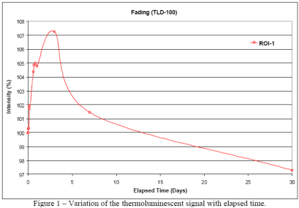
TLD
Fading
Estimación incertidumbre k=1: 3.5%
Estimación incertidumbre k=1: 1.6%

Slide 4
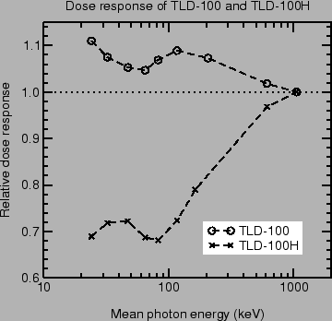
TLD
Dependencia energética
Estimación incertidumbre k=1: 6%

Slide 5
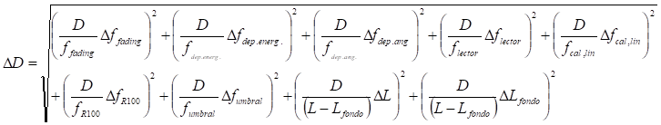
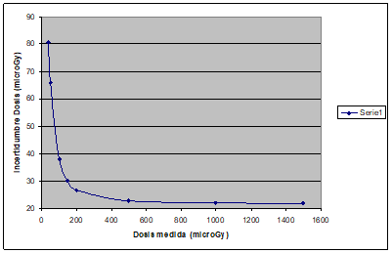
Determinación incertidumbre combinada
 |  |  |  | Valor de irradiación (µGy)
Fuentes de incertidumbre | Valor | tipo | divisor | 100 | 500 | 1000
R100 | 3,00% | B | 3 | 1,73% | 1,73% | 1,73%
Dependencia angular | 8% | B | 1 | 8% | 8% | 8%
Estabilidad del lector | 0.64% | A | 5 | 0,29% | 0,29% | 0,29%
Incertidumbre fondo (umbral deteccion) | 15,00 | B | 1 | 15,00% | 3,00% | 1,50%
Prefading | 3.5% | B | 1 | 3.5% | 3.5% | 3.5%
Postfading | 1.6% | B | 1 | 1,6% | 1,6% | 1,6%
Reproducibilidad del dosimetro | 4,10% | A | 55 | 0,55% | 0,55% | 0,55%
Dependencia con energía | 6% | B | 1 | 6% | 6% | 6%
Linealidad | 1,00% | B | 1 | 1,00% | 1,00% | 1,00%
INCERTIDUMBRE ACUMULADA |  |  | k=2 | 38 % | 23% | 22%

Slide 6
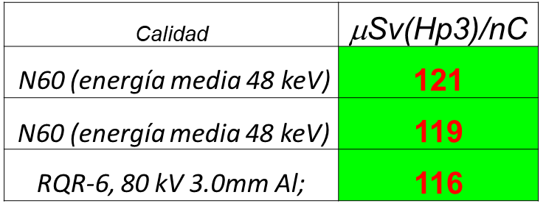
TLD
CALIBRACIÓN TLD
    UMBRAL DE DETECCIÓN
    40 µGy con k=3 (99,5 % de confianza)
  FACTOR DE CALIBRACIÓN
    INTE Hp3
    Estimado en el Hospital
Calidad | μSv/nC
Haz directo 80 kV 3 mm Al | 100

Slide 7
TLD
OBJETIVOS DOSIMETRÍA TLD
1) Estimación dosis cristalino por procedimiento (µGy /procedimiento)
2) Estimación dosis cristalino / PDA (µGy/Gy.cm²)

Slide 8
TLD
RADIOLOGÍA INTERVENCIONISTA
Periodo 11/03/2013 – 31/08/2013
Ubicación: Gorro
21 procedimientos intervencionistas
530 estudios registrados

Slide 9

Dosis estimada promedio por procedimiento
Radiólogo | 247 µSv
DUE | 190 µSv

Slide 10
La IAEA sugiere un valor global para fluoroscopia de 10µSv/Gy.m² para el operador principal sin protección.
EURADOS Para embolizaciones 2,3 µSv/Gy.m²
Journal of Vascular and Interventional Radiology 2010 -21-12 1859-1861 Unprotected Operator Eye Lens Doses in Oncologic Interventional Radiology Are Clinically Significant: Estimation from Patient Kerma-area-product Data 4,2µSv/Gy.m²

Slide 11
Para obtener una buena correlación en todo el rango:
Ajuste para PDA< 1000 Gycm² : 3,5 µSv/Gy.cm²
Ajuste para PDA > 1000 Gycm² : 0,4 µSv/Gy.cm²
Posible interpretación: PDA altos mayor uso de mampara plomada?

Slide 12
TLD
ESTUDIOS DIGESTIVOS
Periodo 11/03/2013 - 31/08/2013
Ubicación: Patilla de la gafa en dirección a tubo
59 estudios ( 54 CPRE)
Dosis cristalino Facultativo CPRE | PDA PROMEDIO
24,3 µSv | 23.5 Gy.cm²
Dosis en cristalino del facultativo del orden de:
  1 µSv/ Gy.cm²

Slide 13
TLD
HEMODINÁMICA
Periodo 05/10/2016-11/11/2016
Ubicación: Protector Tiroideo
32 estudios ( abordaje radial y femoral)

Slide 14
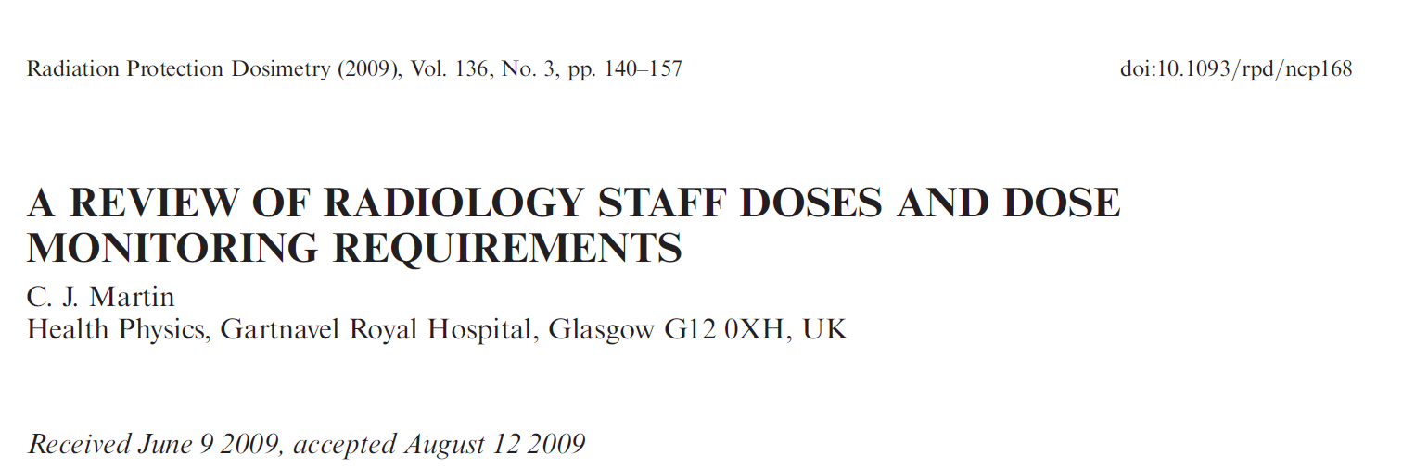
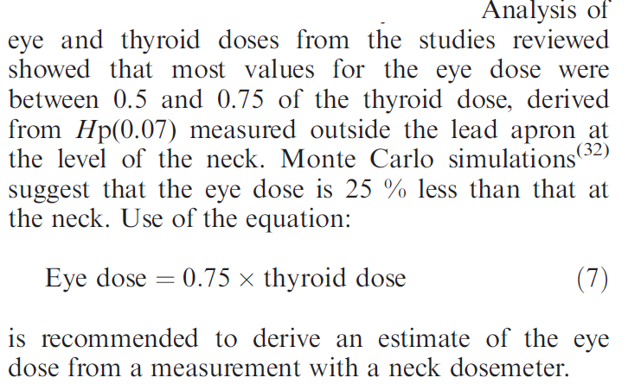
TLD
Dosis en cristalino vs dosis en tiroides
Abordaje RADIAL | 0,4 µGy/Gy·cm²
Abordaje FEMORAL | 0,2 µGy/Gy·cm²

Slide 15
TLD
CONCLUSIONES
TLD INTRAHOSPITALARIO
Incertidumbres asociadas
Concienciación profesionales
Tiempo SRFPR
Trazabilidad
No procedimiento oficial

Slide 16
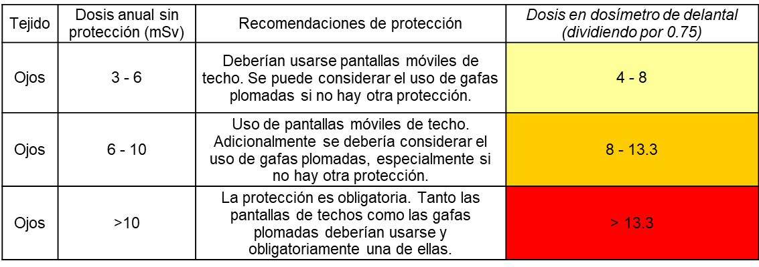
DELANTAL
OBJETIVO DOSIMETRÍA DELANTAL
Estimar “obligatoriedad”/recomendación uso protección ocular
RECOMENDACIONES IRPA
No necesario
Recomendable
Obligatorio

Slide 17
DELANTAL
DOSIMETRÍA DELANTAL
RADIOLOGÍA VASCULAR
Tiempo seguimiento: 5 meses
Puesto | Dosis anual en cristalino sin protección (mSv)
MÉDICO | 60
DUE | 20
AUXILIAR | 5
TER | 5
Obligatorio
Recomendable

Slide 18
DELANTAL
DOSIMETRÍA DELANTAL
HEMODINÁMICA
Tiempo seguimiento: 4 meses
Puesto | Dosis anual en cristalino sin protección (mSv)
MÉDICO | 18
DUE | 7,5
AUXILIAR | 2
Obligatorio
Recomendable

Slide 19
DOSIMETRÍA DELANTAL
DIGESTIVO
Tiempo seguimiento: 5 meses
Puesto | Dosis anual en cristalino sin protección (mSv)
MÉDICO | 4,2
DUE | 0,5
AUXILIAR | 1,5
Recomendable

Slide 20
DELANTAL
CONCLUSIONES
DOSIMETRÍA DELANTAL
Problemas con intercambios de dosímetros solapa/delantal (deben ser marcarlos de forma más clara)
Trazabilidad

